Slide 1
Valmennusohjelma kuntien ja kaupunkien valtuustojen-, hallitusten- ja lautakuntien puheenjohtajille

Slide 2
Puheenjohtajista strategisia ajattelijoita, tulevaisuuden näkijöitä ja verkostosuhteiden rakentajia
Uusi valtuustokausi käynnistyy ja uudet puheenjohtajat aloittavat toimintansa. Puheenjohtajista löytyy sekä ns. Vanhoja konkareita että uusia, ensimmäistä kertaa puheenjohtajina toimivia luottamushenkilöitä.
Tämän puheenjohtajavalmennusohjelman tavoitteena on saada hyvä lähtökohta puheenjohtajana toimimiselle sekä kasvattaa omaa osaamistaan ja verkostoitua.
Vaativa aika luo vaatimuksensa myös puheenjohtajana toimijalle. Pitää pystyä toimimaan tässä ja nyt, samanaikaisesti tulee pystyä ajattelemaan strategisesti, luoda ja nähdä näkymää tulevaisuuteen hyvien päätösten pohjaksi. Verkostosuhteet puheenjohtajan työssä ovat entistä tärkeimmät.
Valmennus pureutuu kaikkiin edellä oleviin sekä auttaa puheenjohtajia kehittymään omasa roolissaan.
Valmennuksen toteuttajatiimin muodostavat Marita Lehikoinen ja Risto Harisalo
Lisäksi kouluttajaksi valitaan FLI:n verkostosta kolmas kouluttaja tarpeen mukaan.
Tiimin esittelyt esityksen lopussa
Kiinnostuitko? Tutustu lisää valmennusohjelmaan osoitteessa info@flowlearning.fi tai soita Erika Ahonen 050 3106 601

Slide 3
Puheenjohtajista strategisia ajattelijoita, tulevaisuuden näkijöitä ja verkostosuhteiden rakentajia
Puheenjohtajan valmennusprosessi 4 valmennuspäivää
Päätöksentekoa leimaa 2000-luvun toimintaympäristössä mm. kaksi piirrettä
1. Päätöksentekoon liittyvä epävarmuus ja kompleksisuus
2. Maapallon fyysisten rajojen rajallisuus
Tarvitsemme entistä osaavampia päättäjiä rakentamaan siltaa alueelllisesti kuntien välille, yhteiskunnallisesti maakuntien välille, tarvitsemme tarkoituksenmukaista verkostoitumista.
Päätöksenteon kompleksisuus edellyttää hyvää yhteistyötä myös ammatillisen johdon kanssa.
Prosessin aikana tehtävät väliaikapohdinnat valmennuspäivien välillä
Valmennusprosessissa syntyneet ajatukset ja ideat jalostetaan valmennuspäivien välillä tehtävien pohdintojen avulla. Näin muodostuu ns. luova jännite valmennuspäivien välille, väliaikapohdinta muodostaa syötteen aina seuraavaan valmennuspäivään.
Puheenjohtajat strategisena joukkueena
Valmennusohjelma toimii poliittisen johtamisen eri osatekijöiden sillanrakentajina, käsitellen päätöksenteon haasteita ja mahdollisuuksia tuoden mukanaan konkreettisia työvälineitä kaupungin päättäjille.
Rakennamme yhdessä puheenjohtajista strategisia ajattelijoita, rakennamme rohkeutta puheenjohtajana toimiseen sekä uskallusta rakentaa tarkoituksenmukaisia verkostosuhteita.
Optiona: valmennusohjelman läpileikkaava puheenjohtajan henkilökohtainen kehittämissuunnitelma

Slide 4
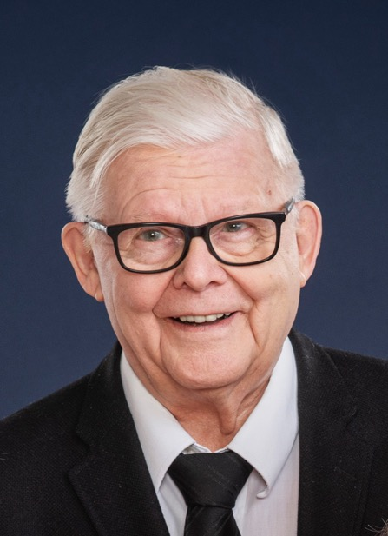
RISTO HARISALO
emeritusprofessori Tampereen Yliopisto
Risto Harisalo on HT. Hän on väitellyt innovaatioiden diffuusiosta ja toiminut hallintotieteen apulaisprofessorina Kuopion yliopistossa ja professorina Tampereen yliopistossa, josta jäi eläkkeelle 2013.
Hän on työssään opettanut mm. julkisten organisaatioiden strategista johtamista ja kehittämistä, rakenteiden vaihtoehtoja, työyhteisöjen dynamiikkaa ja vaihtoehtoisia palvelujärjestelmiä.
Hänen viimeisimmät tutkimukset koskevat luottamusta ja katalysoivaa puhetta strategisessa ja operatiivisessa päätöksenteossa.
Päätyönsä ohella hän on näissä asioissa ollut mukana monien julkisten ja yksityisten organisaatioiden johtamisen ja kehittämisen hankkeissa. Hän on perehdyttänyt työntekijöitä, tiimejä ja työyhteisöjä inhimilliseen, innovatiiviseen ja innostavaan johtamiseen. Luottamuksen ja katalysoivan puheen lisäksi hän on keskittynyt konfliktien ratkaisuun ja kumppanuuden problematiikkaan.
linkedin.com/in/risto-harisalo-86b31733

Slide 5
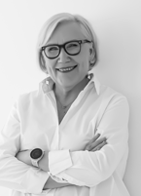
MARITA LEHIKOINEN
Toimitusjohtaja, CBC Certified Business Coach, eMBA
Pitkä ja laaja-alainen kokemus kuntasektorin, valtionhallinnon sekä yksityisen sektorin organisaatioiden strategisesta suunnittelusta, strategioiden toimeenpanosta ja muutoksen läpiviennistä sekä johtamisen (ammatillinen ja poliittinen johtaminen) ja johtoryhmien sekä esihenkilötyön kehittämisestä. Hän kerännyt kavantitatiivista tietoa kuluvan valtuustokauden (4 vuotta) aikana data noin 50 kunnasta johtavien päättäjien verkostosuhteista.
KESKEISET OSAAMISET
valmennus, koulutus, johtaminen ja coaching
konsernijohtaminen, ammatillinen ja poliittinen johtajuus
strateginen johtaminen ja johtoryhmätyöskentely
henkilöstövoimavarojen johtaminen
työyhteisöjen kehittäminen ja tiedolla johtaminen
mittaaminen, arviointi (mm. jory arvioinnit, työyhteisökyselyt) ja auditoinnit
organisaatioiden rakennemuutokset ja muutoksen läpivienti
MARITASTA SANOTTUA
Marita Lehikoinen on intohimoinen johdon ja työyhteisöjen valmentaja, coach, fasilitaattori ja kehittäjä. Hän luotsaa organisaatioita läpi muutostuskan, auttaa resurssien allokoinnissa, oivalluttaa johtoa ja johtoryhmiä johtamaan tilanteiden vaatimalla tavalla ja rohkeasti kokeilemaan erilaisia tapoja menestyä.
SERTIFIOINNIT
Certified Business Coach, CBC
Everything DiSC Workplace®
Everything DiSC Work of Leaders®
WOPI-coach (Work Personality Inventory)
FARAX 360-johtamistaidon metodien konsultti / Coach
www.maritalehikoinen.fi

